Slide 1
SuperStream-NX 人事管理 ご紹介補足資料
2025-06-01版
キヤノンＩＴソリューションズ株式会社

Slide 2

01
システムフロー
02
製品特長
03
退職金管理について
04
マイナンバー対応について（人事・給与共通）
05
APIサービス対応について（人事・給与共通）
06
稼働環境

Slide 3
01 システムフロー

Slide 4
人事給与ソリューション関連図（月次）
人事管理（HR)
給与管理（PR)
統合会計（GL）
従業員情報
計算式
従業員・組織
履歴データ
条件設定
月々の
メンテナンス
箇所
＜仕訳データ＞
・費用計上
・支払計上
・兼務按分
・自動仕訳科目判定
従業員情報
（給与計算基準日）
過去
現在
未来
変動項目
勤怠情報
給与計算
給与情報
他会計システム
諸届申請
人事異動
組織変更
賃金データ
給与情報
給与明細（印刷orメール配信）
従業員情報
＜仕訳データ＞
支払計上
従業員情報
勤怠集計
ワークフロー
申請・届出
従業員情報
参照
Web明細
勤務実績登録
勤怠集計
休暇管理
人事諸届・照会（field/HR）
勤怠管理（TM）

Slide 5
人事管理システムフロー
HR
人事管理
採用管理
退職者管理
考課管理
給与管理
（昇給・賞与確定金額/
賃金/退職金計算結果）
・応募者/内定者登録
・ひな形メール配信
・選考結果入力
・退職予定者照会
・退職確定者決裁連携
・考課対象者抽出
・考課結果登録
・考課シート一括取込
全体設定
・年度開始月 ・西和暦フラグ
・メール配信設定 ・学齢到達区分
・セキュリティ設定
・複数会社管理設定
・マスタコピー設定
・グループ会社共通コード管理
・出向/帰任受け渡しデータ設定
(承認済諸届情報／人事情報)
人事諸届・照会
組織改編管理
昇任昇格管理
賃金管理
・組織改編
・人員配置/身分異動
・改編シミュレーション
・昇格対象者抽出
・処遇審査
・審査履歴
・昇給・賞与計算
シミュレーション
・昇給・賞与額連携
異動発令（承認・決裁・発令）処理
諸届管理
退職金管理
（退職金／引当金仕訳）
統合会計
・諸届申請登録・修正
・諸届確認一覧
・諸届申請決裁処理
従業員情報管理（過去・現在・未来）
・個人別マスタ設定
・事由別テーブル設定
・退職金計算
・退職金明細印刷
・退職所得源泉
特別徴収票印刷
・年度別退職引当金
部門総括表
・退職金仕訳連携処理
・個人情報登録 ・社員台帳
・組織階層図 ・タレントボックス
マイナンバー管理
研修管理
比較・検索・分析・連携
・マイナンバー登録
・マイナンバー
チェックリスト
・研修コース登録
・研修受講者登録
・研修受講履歴
・統計資料 ・DB間入出力
・汎用社員検索 ・外部データ入出力
・人員構成表 ・Excel差込

Slide 6
02 製品特長

Slide 7
人事管理
柔軟で堅牢なセキュリティ設定
組織毎や社員毎にプログラム起動権限や個人情報の参照権限、関連会社情報の参照権限が
設定可能です
組織セキュリティ
社員セキュリティ
異動
昇進・昇格
組織：「営業本部」
権限：営業本部/営業１課、
2課を参照可能
役職：主任
セキュリティウェイト「４」
以下を参照可能
役職：課長
セキュリティウェイト「５」
以下を参照可能
組織：「営業１課」
権限：営業１課を参照可能
【プログラムの起動権限】
・メニュー構成単位
・プログラム単位
（起動・参照のみ・更新可）
【個人情報の参照】
・組織ツリーによる単位
・社員ウェイト単位
・限定社員への開示
・社員区分単位の制限
・役職による制限
【関連会社・個人情報参照】
・連結人事セキュリティ対応
【表示項目のマスキング】
・社員情報のタブ単位
・社員情報の項目単位

Slide 8
人事管理
セキュリティウェイトの設定
個人毎のセキュリティウェイトと機能毎のタブ構成ウェイトを設定することで、
柔軟なセキュリティ設定を実現します
①社員とパートで担当者を分けたい
SuperStreamでの対応
要件：社員を参照出来る担当者は社員とパートの両方参照可能
パートを参照出来る人はパートのみ可能としたい
セキュリティ所属を別けます
（社員とパートを固有で設定）
②社員を見れるが項目によっては隠したい
タブ構成マスタで参照権限、更新権限
を別けて設定します
要件：社員を参照出来る担当者で、考課・賃金履歴等を
見れる人と見れない人を分けたい
要件：イメージ図
タブ構成ウェイト：10
タブ構成ウェイト：30
担当者 | 基本情報 | 考課・賃金履歴等
セキュリティウェイト
：90
社員番号：10002
名前：人事部長
◎
（社員・パート）
◎
（社員・パート）
SuperStreamでは
セキュリティウェイトは
0～99の範囲で設定出来ます
セキュリティウェイト
：20
社員番号：10003
名前：人事担当
◎
（社員・パート）
×
セキュリティウェイト
：40
社員番号：10031
名前：パート担当
〇
（パートのみ）
〇
（パートのみ）

Slide 9
人事管理
多角的な視点で会社組織の体制を管理できる4つの組織体系
人事配属のための『人事組織』、会計システムとの共有する仕訳用の『勤務地』や『原価組織』などの任意の組織体系を作成することができます
仕訳データ作成には原価組織を利用するため、人事システムと会計システム間の組織体系の変換が不要です（プロジェクト組織と併せて４つの組織を管理できます）
統計資料（原価組織）
人事組織
本務 ：業務管理部
費用 ：名古屋製造部
勤務地 ：名古屋工場
組織階層図（勤務地）
本務 ：大阪営業部
原価 ：営業部
勤務地 ：大阪支社４F
勤務地組織
費用計上部門配賦
原価配属先は7部門間で按分率の設定が行え
ます。仕訳データ作成の際に考慮します
原価組織

Slide 10
人事管理
拡張項目により管理したい項目を自由に設計
ユーザ独自に項目を拡張できる拡張項目を最大20,000項目保持
グループ全体の人材データベースを統合し、会社を跨った従業員の異動やグループ全体での社員検索が可能です
管理できる項目
グループ人事統合DB
履歴情報 / 管理項目 /
管理法人の3方向へ
データを拡張する
成長モデル
■基本的な社員情報
・住所、家族情報、社員名、異動歴等
■ファイル情報
・Word,Excel,画像等のファイル情報
■拡張項目
・取得資格の情報
・保有スキル・コンピテンシー情報
・自己申告情報
・アンケート情報
（職場環境、メンタルヘルスなど）
拡張項目は最大２万項目保持
親会社
関連会社
関連会社
人事属性
関連会社
関連会社
管理法人
・研修計画
・人員配置計画
・調査分析 etc
時系列

Slide 11
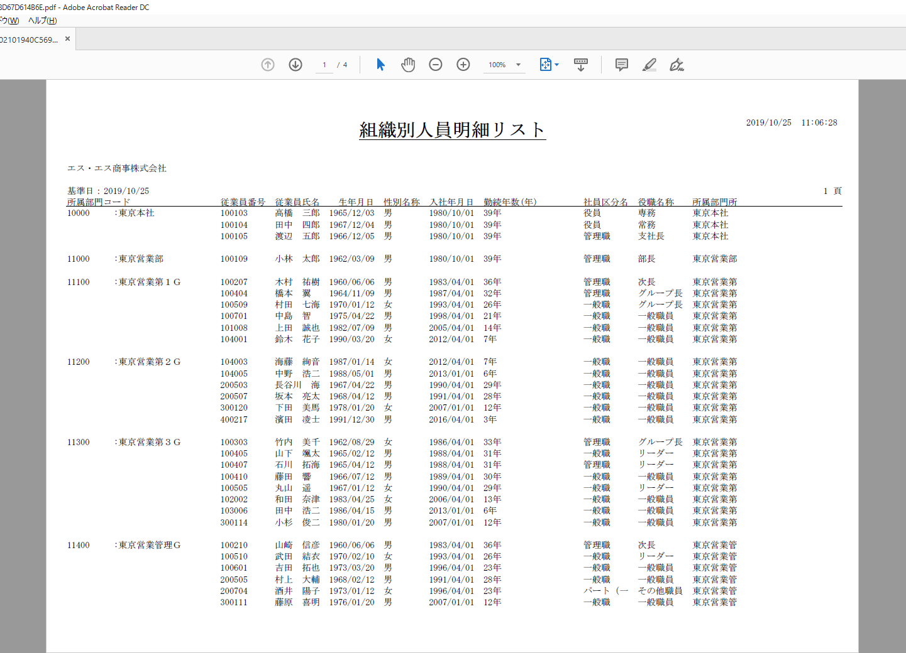
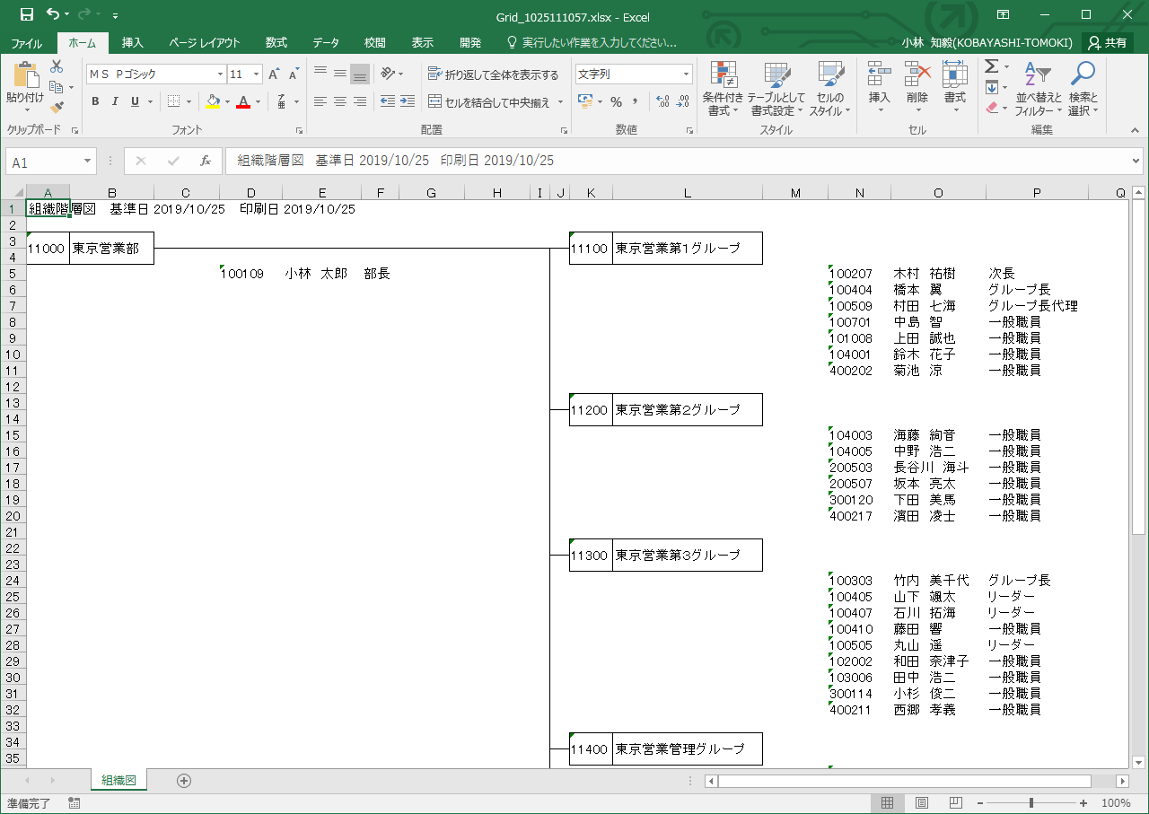
人事管理
過去・現在・未来、基準日時点のレポートを自由に出力
データの履歴管理機能により、様々な情報を基準となる時間軸を指定し、時系列に情報を
スライスして参照、活用することが可能
例） 前期末時点の情報で社員情報を抽出し考課を実施
今月1日時点での組織階層図に個人名を当時の役職名称付きで出力したい
基準日
基準日
基準日
▼
▼
▼
過去
現在
未来
組織図EXCEL抽出機能

Slide 12
人事管理
蓄積された人事情報から統計情報を抽出
統計情報抽出ツールを標準装備しているので、出力フォーマット定義画面と、抽出・閲覧画面を使って蓄積した情報から、任意の統計資料を作成することができます
統計資料
管理
集計対象項目
年度別人員推移
 | 2012年 | 2013年 | 2014年 | 2015年
営業部 | 25 | 24 | 22 | 26
開発部 | 45 | 48 | 44 | 45
管理部 | 7 | 6 | 6 | 7
支援部 | 8 | 9 | 9 | 8
属性別
月別統計
賃金項目、勤怠項目、
取得資格、保有スキル、etc
スキルマップ
項目集計
年度別統計
 |  | 英語業務可能 | 英語日常会話 | 英語資料作成
東京本社 | 男 | 8 | 15 | 14
 | 女 | 6 | 16 | 12
大阪支社 | 男 | 4 | 10 | 8
 | 女 | 5 | 9 | 7
集計キー項目
【出力例】
・年度別人員推移
・所属別人員統計
・所属別考課分布表
・人員構成ピラミッド
・スキルマップ
・所属別年代別人員構成
・支給金額月別集計
・男女別等級別平均賃金
etc
平均賃金
 |  | 人数 | 基本給 平均
東京本社 | 一般職 | 240 | 283,430
 | 管理職 | 35 | 431,235
大阪支社 | 一般職 | 105 | 280,110
 | 管理職 | 12 | 409,237
性別
年齢
社員区分
所属部門
etc
合計
平均
件数
統計
一覧
組織
ツリーの展開
社員への
ドリルダウン
※「人事」「給与」共通機能 人事/給与単独で利用の場合は扱えるデータに制限があります

Slide 13
人事管理
出力/取込フォーマットを柔軟に定義
初期以降フェーズや、導入後の定例業務として人事管理/給与管理のデータを他システム用にレイアウトを設定して抽出・取込を行う事が可能です。他システム間のデータ連動処理が
大幅に軽減します
データ入力条件
出力順設定
出力ファイル設定
テーブル単位にデータの入力条件(追加、更新、削除)を設定
抽出条件、初期値、
データ出力順の設定
システムで保持している情報をexcel/csv/textへ出力
xls
insert
csv
update
txt
delete

Slide 14
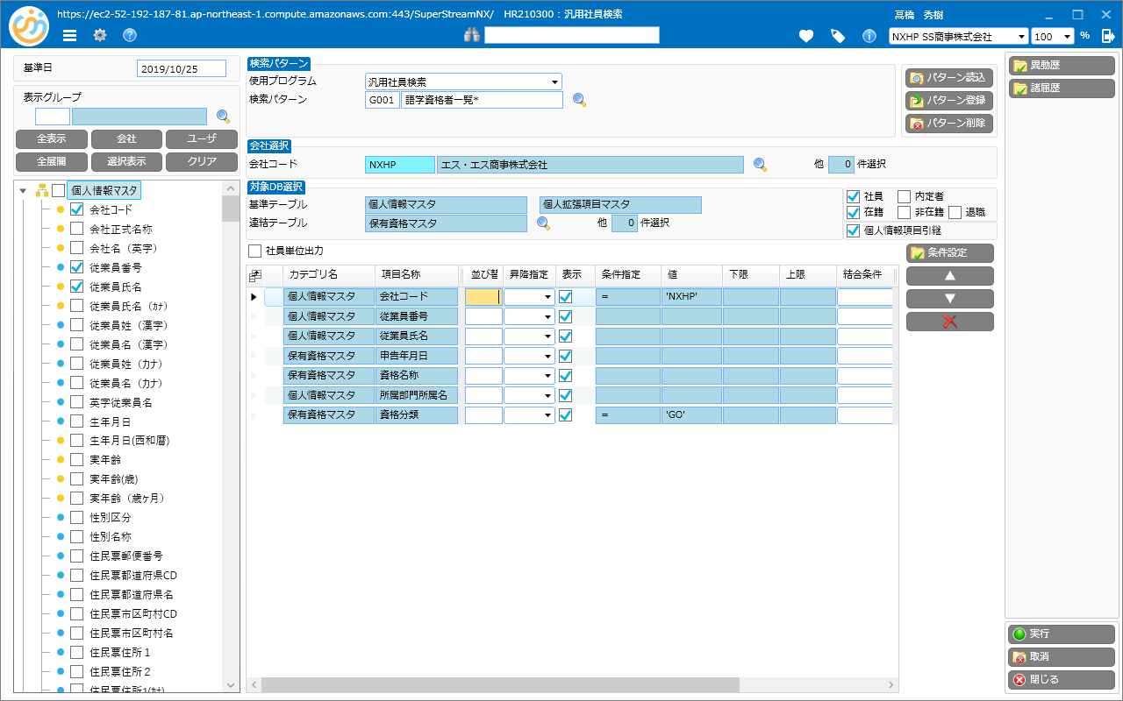
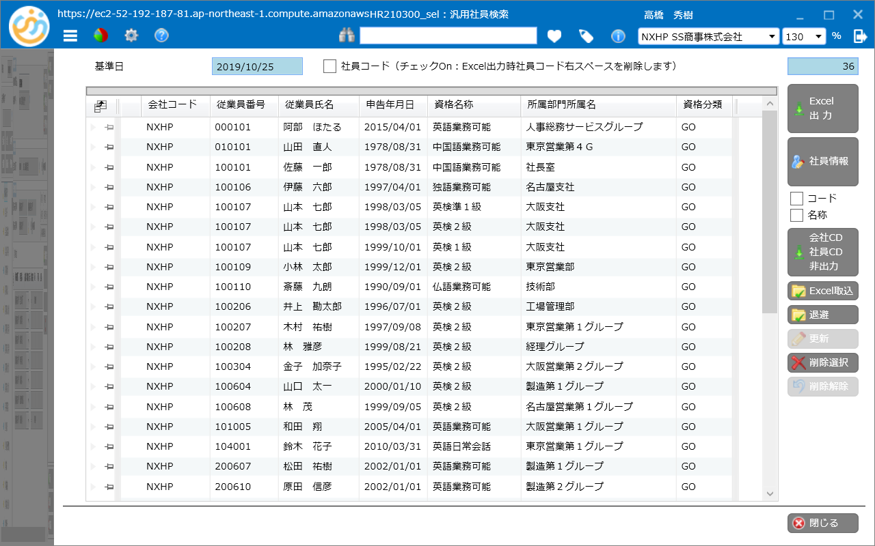
人事管理
人事システムで保持する全ての人事管理項目の検索が可能
グループ会社全体にまたがった個人情報の検索・抽出を行えます。検索は任意の基準日時点での情報を抽出し、Excel/CSV/PDFに出力します
異動履歴検索や集計検索も用意し、幅広く情報の抽出が可能です
結果反映
XLS
CSV
PDF
EXCEL/CSV/PDF上で
メンテナンス
（レイアウトは任意）
（バッチ出力も可能）

Slide 15
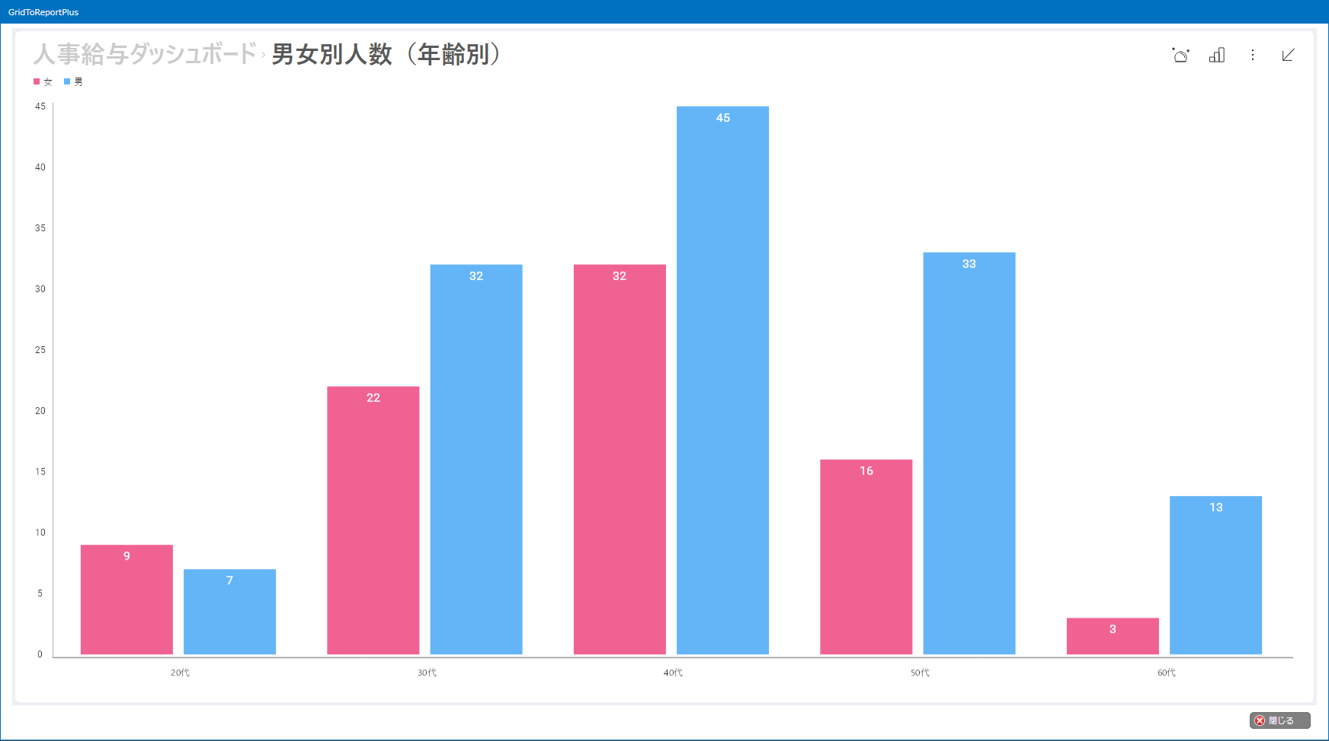
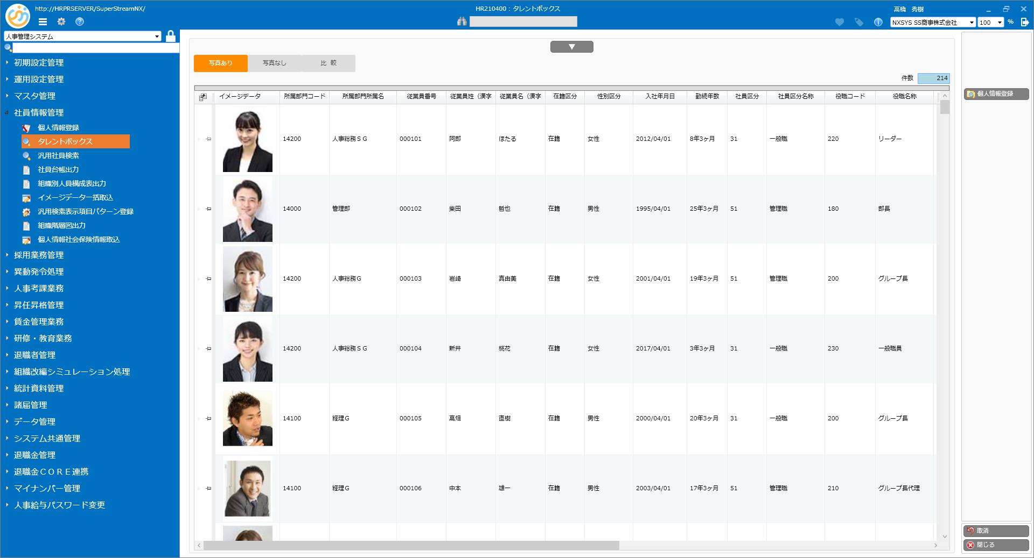
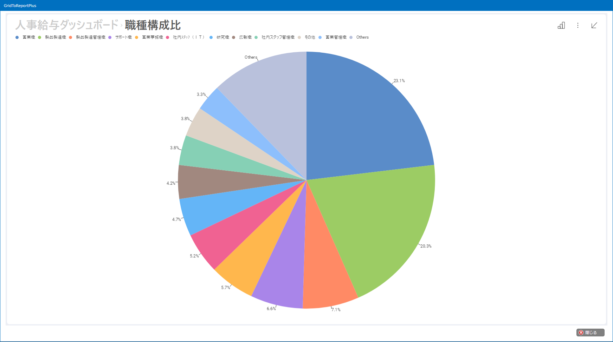
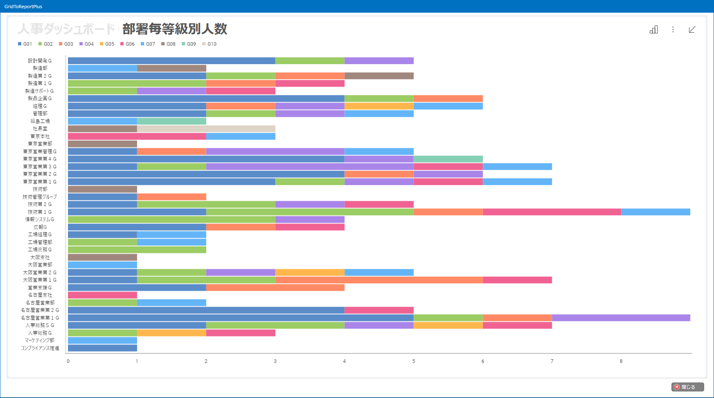
人事管理
ReportPlus
様々なデータを表現力豊かに視覚化するBIツールです。システム標準機能としてご提供し、表現の美しさとシンプルな操作性、多彩な表示形式でデータ分析をご支援します
各種メニュー
年齢別男女比構成
職種構成比
部署別等級別人数

Slide 16
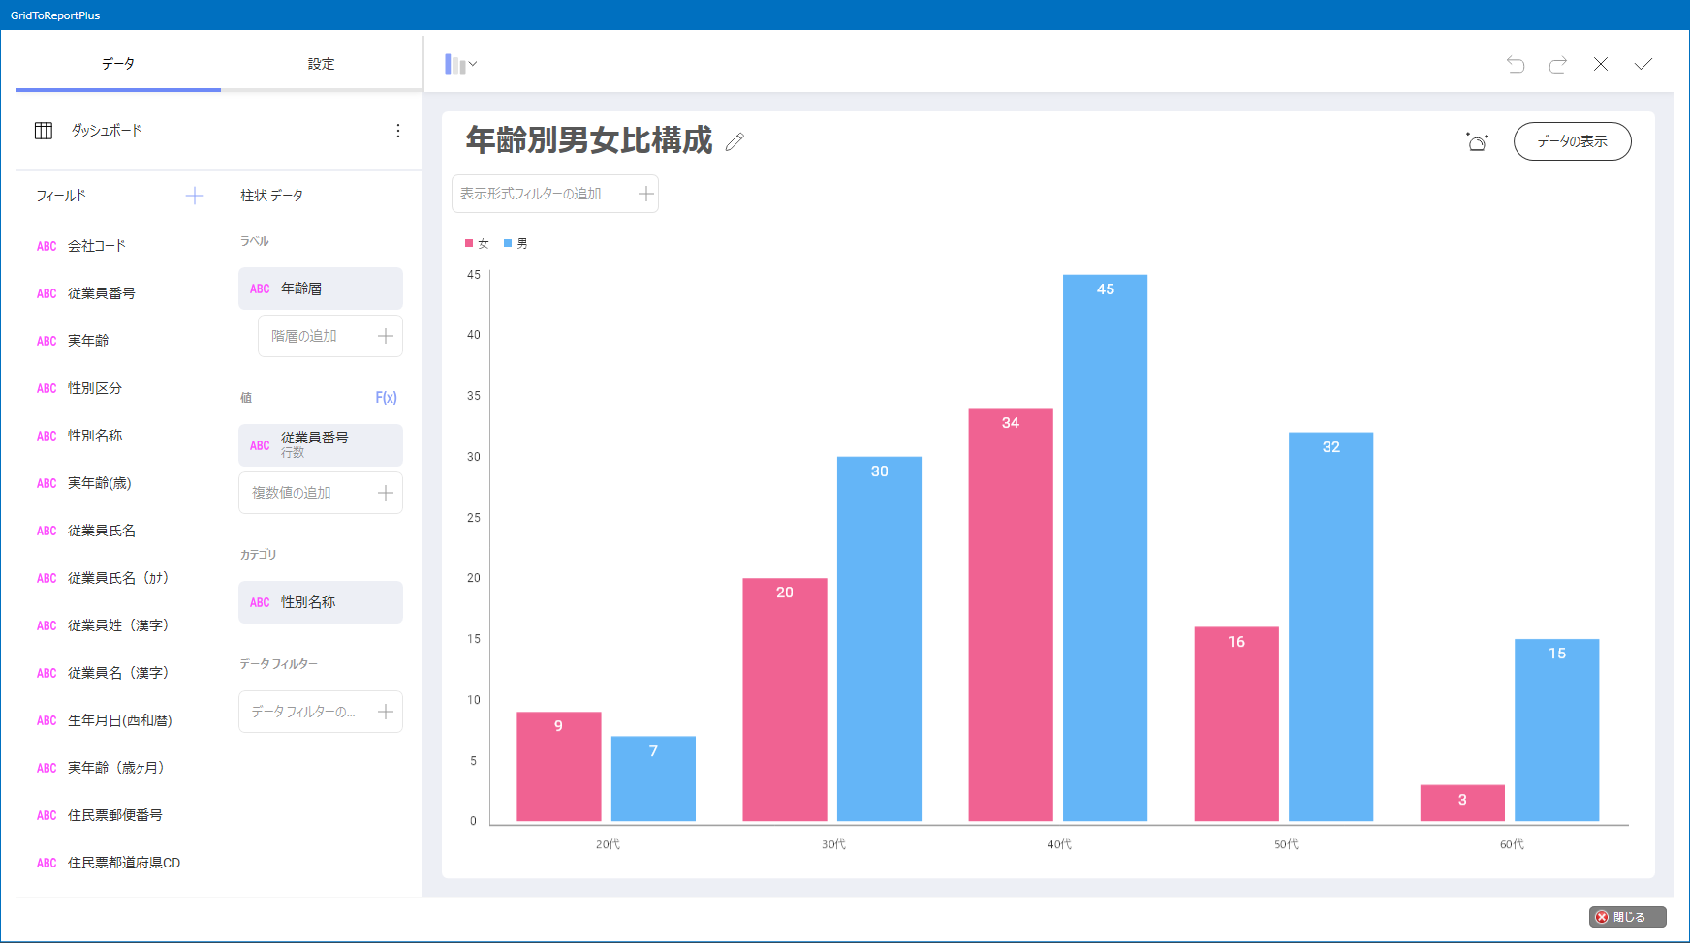
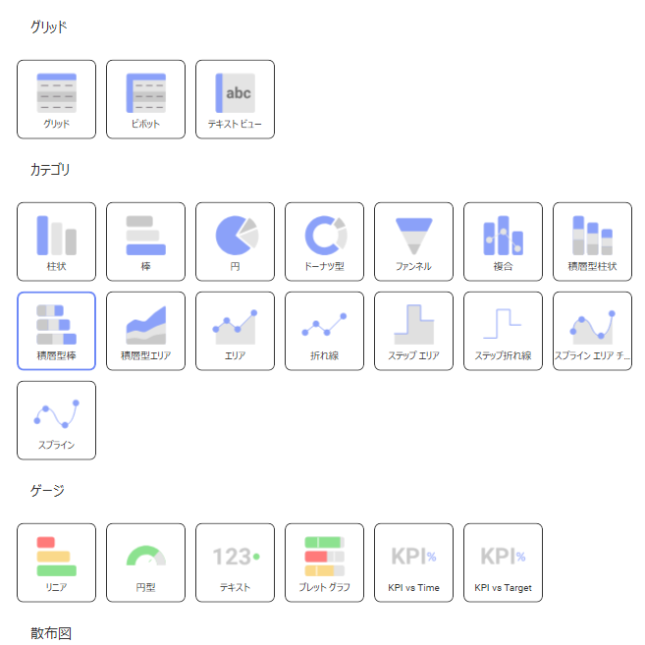
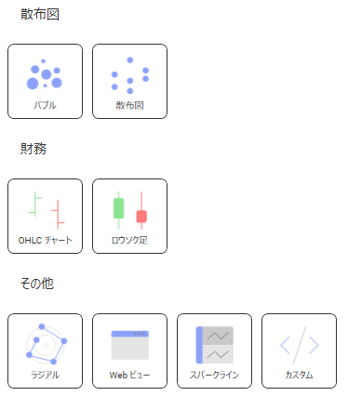
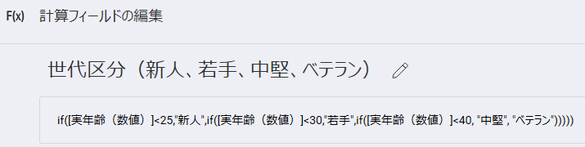
人事管理
ReportPlus（作成方法）
様々なデータを表現力豊かに視覚化するBIツールです。システム標準機能としてご提供し、表現の美しさとシンプルな操作性、多彩な表示形式でデータ分析をご支援します
ダッシュボード作成画面
多彩な表示形式
関数式の設定
「直感的」で「シンプル」な操作性で
データを可視化・分析

Slide 17
人事管理
年齢・勤続年数・滞留年数を活用
勤続年数、年齢、従業員が所属や職階、等級などに属している期間「滞留年数」を管理しています
それぞれの年月で表現され、それぞれ入社日、生年月日、異動発令日から閲覧や検索の基準日までの年月が算出されます
勤続給・年齢給での活用
滞留年数保持項目
年齢給や勤続給を賃金表から算出する場合、
それぞれの基準日を指定し算出する事が可能です
４月１日時点での賃金算出
所属
職種
職掌
等級
社員区分
職務
役職
（活用例）
所属異動の内容にコントロール可能
★来年４月１日時点で昇格後３年になる従業員を出する
★昇格後、滞留年数３年で、自動的に昇級する
★来年度の組織図に勤続年数を表示する
★部門ごと職位毎の平均年齢、平均勤続年数を抽出
所属異動
継続設定なし
同一部門コードの場合継続
指定レベル以下の階層配下の部門異動の場合継続

Slide 18
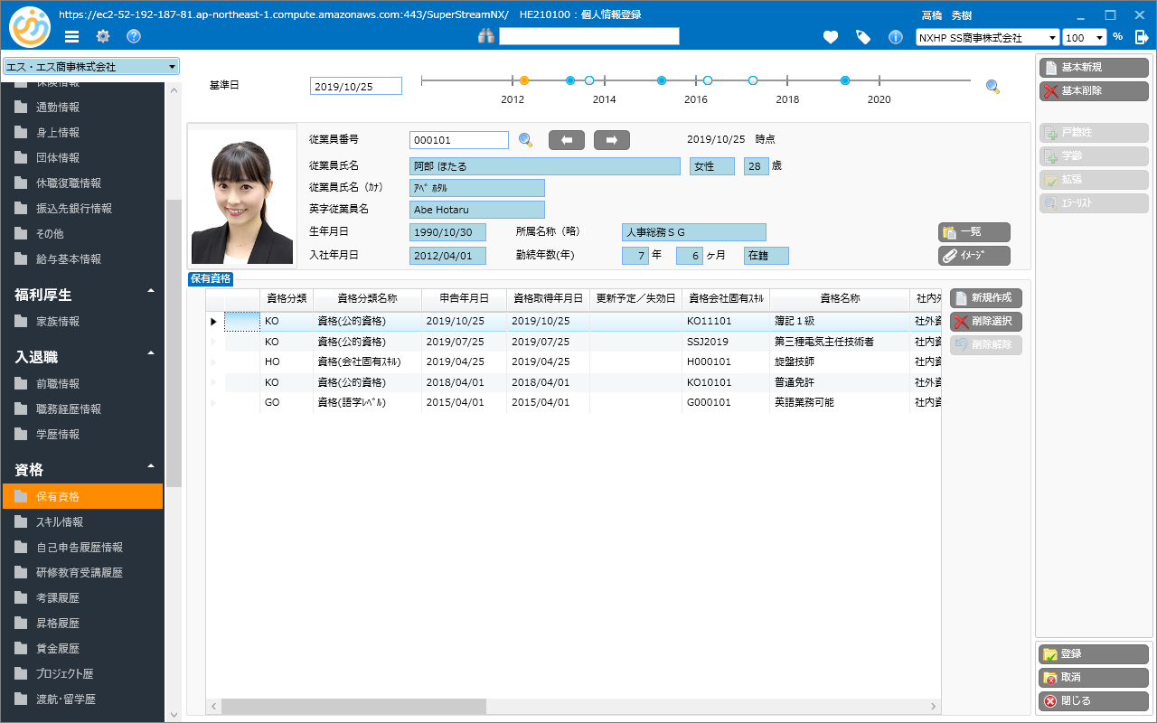
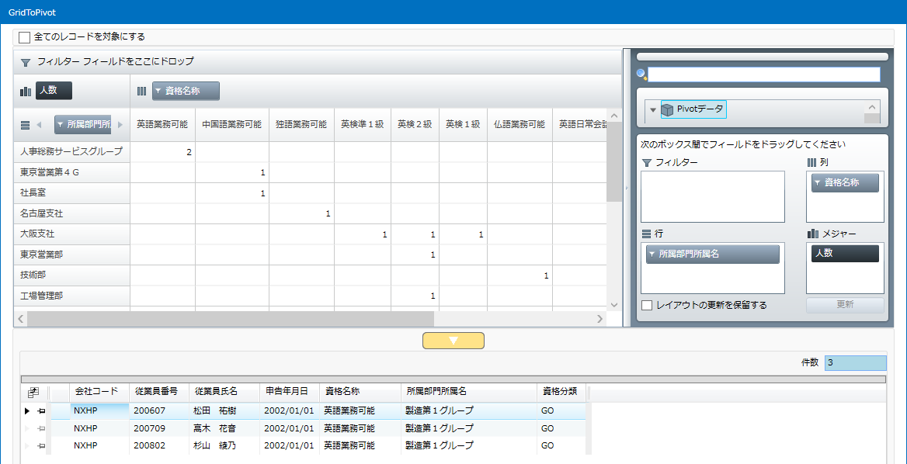
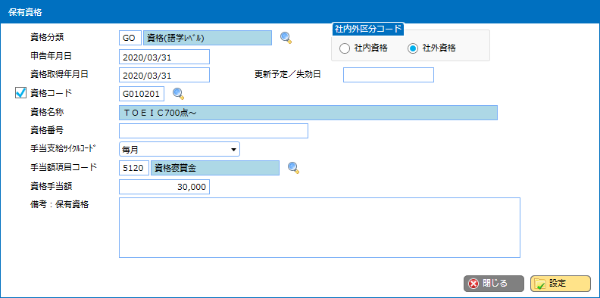
人事管理
スキルや保有資格情報の活用
人事情報に蓄積された資格情報からグループ会社全体のスキルマップの作成や
従業員サービス一環としての、保有資格手当支給のSuperStream-NX給与管理へ自動連携
統計資料作成機能
保有資格統計（人員統計）
汎用検索機能
有資格者一覧表
SuperStream-NX
給与管理
取得月に支給
毎月に支給
賞与に加算
指定期間に支給
保有資格による手当支給

Slide 19
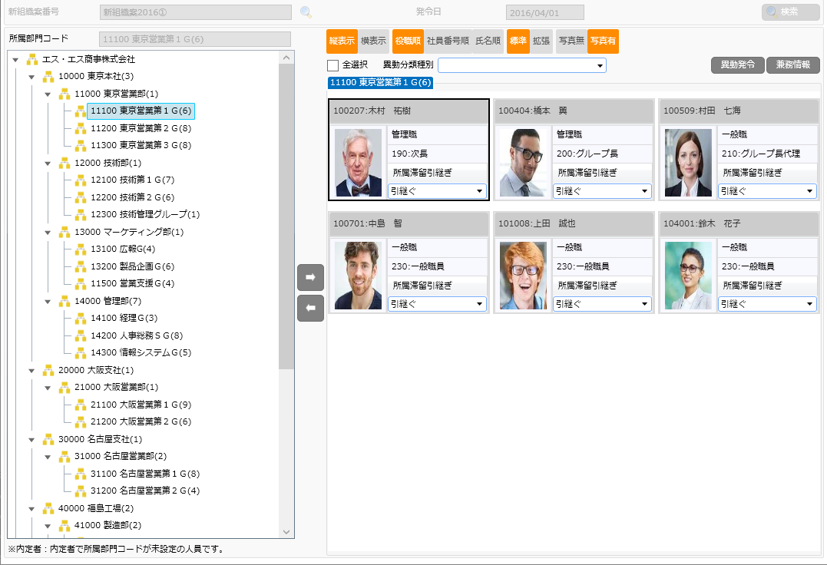
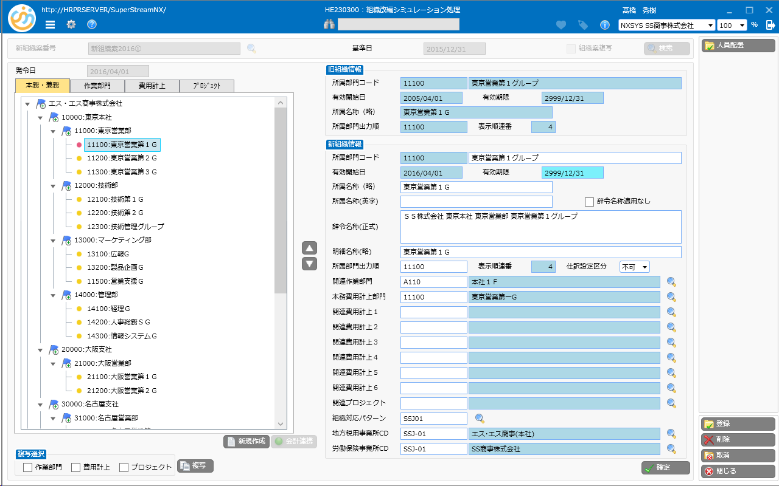
人事管理
組織シミュレーション機能
シミュレーション上の組織を複数立案し、組織や人員配置を出力/確認が可能です
また、シミュレーション結果から最適な組織および人員配置を選択することが出来ます
横断的組織（作業部門）の組織改編やシミュレーションによる組織案の立案も合わせて可能です
組織改編シミュレーション画面
人員配置シミュレーション画面

Slide 20
人事管理
考課結果を昇給・賞与シミュレーションへ反映
さまざまなプロセスや手法により運用される評価制度
その結果を取り込み、考課履歴として結果を蓄積し賞与・昇給シミュレーション、昇格管理で活用することで透明性の高い制度運用を実現します
評価プロセス
昇給
シミュレーション
能力評価
考課対象者
抽出
業績評価
考課履歴
作成
賞与
シミュレーション
達成度評価
多面評価
個人情報DB
昇格対象者
抽出

Slide 21
人事管理
様々な条件を設定し昇給シミュレーションを実現
昇給シミュレーションでは、実際の考課結果による加算減算の計算だけでなく、全員が考課結果C（相対評価の平均）を取得すればいくらになるかといった予測計算も可能です
条件１：「等級事に上限/下限設定」
条件２ 【等級】 | 条件３ 【号俸】 | 条件３関連 【考課】 | 条件３関連コード【加算額】
１等級 | 99（ダミー全号俸）全号俸 | 考課A | ＋5000
１等級 | 99（ダミー全号俸）全号俸 | 考課B | ＋3000
１等級 | 99（ダミー全号俸）全号俸 | 考課C | ０
１等級 | 99（ダミー全号俸）全号俸 | 考課D | -3000
１等級 | 99（ダミー全号俸）全号俸 | 考課E | -5000
２等級 | 99（ダミー全号俸）全号俸 | 考課A | ＋7000
２等級 | 99（ダミー全号俸）全号俸 | 考課B | ＋4000
２等級 | 99（ダミー全号俸）全号俸 | 考課C | ０
２等級 | 99（ダミー全号俸）全号俸 | 考課D | -4000
２等級 | 99（ダミー全号俸）全号俸 | 考課E | -7000
・・・ | ・・・ | ・・・ | ・・・
条件２ 【等級】 | 条件３ 【号俸】 | 条件３関連 【上限下限金額】 | 条件３関連 コード【NULL】
１等級 | 99（ダミー全号俸） | 上限 219,000 | NULL
１等級 | 99（ダミー全号俸） | 下限 200,000 | NULL
２等級 | 99（ダミー全号俸） | 上限 239,000 | NULL
２等級 | 99（ダミー全号俸） | 下限 220,000 | NULL
・・・ | ・・・ | ・・・ | ・・・
成果給の賃金決定
※上記は加算減算方式の例です。その他の計算方法も各種対応可能

Slide 22
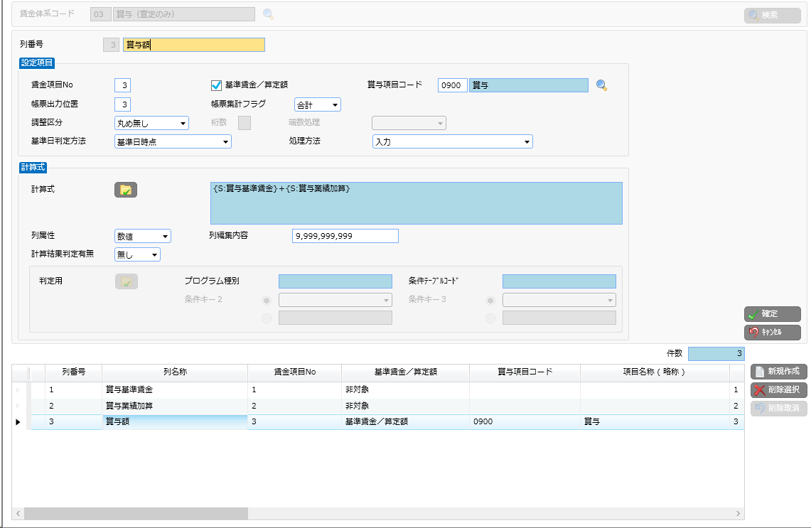
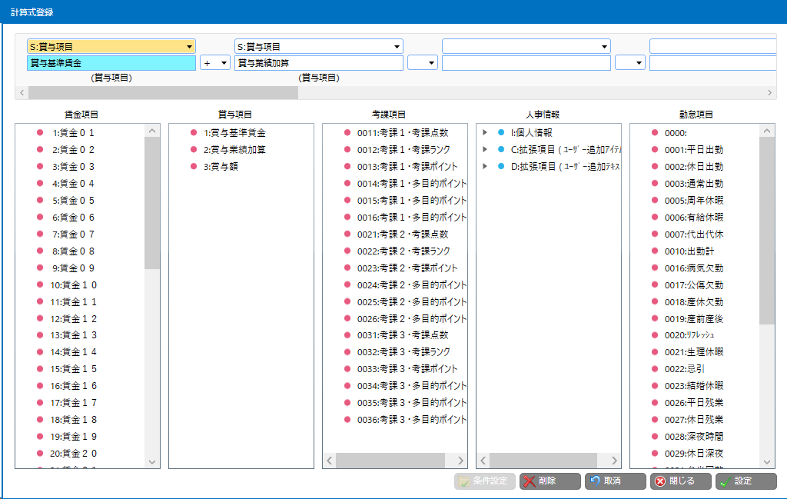
人事管理
賞与シミュレーション作成例
計算式の設定例：昇給構成登録
等級
（号俸 ＋ 進号数）
新号俸
俸給表
昇給額
評価内容により決定
① 資格等級および号俸を取得
資格等級および号俸を画面から取得
② 昇級数を取得
成昇給評価の内容より昇級数を取得
例） 評価Aの場合 号俸を３つ進める。
その「３」を条件テーブルより取得
③ 現号俸に昇級数を加算
②で取得した昇級を加算し新号俸を決定
（上限を10までとする）
④ 新賃金を俸給表より取得
①の等級と③の新号俸で賃金表を検索賃金を確定

Slide 23
人事管理
賞与シミュレーション作成例
計算式の設定例：賞与構成登録
賞与額 ＝ 基準賃金 × 月数 ＋ 基準賃金 × 査定係数 - 欠勤控除
資格等級／考課結果を「キー」に条件テーブルを参照
(賞与査定額／基準出勤数)
を控除
条件テーブル
考課結果
SYO
A B C D E
１ 1.2 1.1 1.0 0.9 0.8
２ 1.2 1.1 1.0 0.9 0.8
３ 1.2 1.1 1.0 0.9 0.8
４ 1.25 1.15 1.0 0.9 0.8
：
資格等級
勤怠情報
基準賃金：200,000
月数 ：1.5ヶ月
考課結果： Ａ
資格等級： ４
総出勤日数： 120
欠勤日数： 3 の条件の場合
賞与額
200,000×1.5＋200,000×1.25－(550,000×3/120)
=
\536,250
基本額
査定変動額
欠勤控除額
300,000 ＋ 250,000 -13,750

Slide 24
人事管理
研修管理
ユーザ独自に定義した研修コース体系をもとに、所属、役職、等級の基本情報または、
スキルや資格の研修受講要件を指定して受講対象者抽出し、受講管理が可能です
また、研修履歴情報を昇任昇格管理の処遇審査の条件として汎用的に使用いただけます
研修コース登録
研修受講者
確定メール配信
例）
大分類：社内研修、社外研修
中分類：管理職研修、新入社員研修
小分類：コンプライアンス研修、1年目研修
コース明細：研修名称、目的、受講期間
etc.
昇任昇格管理
処遇審査条件
研修対象者
抽出・確定
研修受講結果登録
(CSV一括取込可)
研修履歴
作成
例）
○○研修コース受講を△等級昇格条件とする
研修計画登録
例）コンプライアンス研修
開催日時：2025/4/7～2025/4/8
開催場所：本社 研修室
定員：20名
個人情報DB

Slide 25
03 退職金管理について

Slide 26
人事管理（退職金管理）
ポイント方式/基準給スライド方式に対応
ポイントや勤続年数の計算には休職による非在籍期間、期中異動や「考課」と「格付」による貢献度を考慮したポイント計算が可能です
退職一時金の支払に伴う、振込データ（FB）作成、住民税・所得税計算と源泉徴収票の出力、統合会計へ自動仕訳連携します（退職給付引当金、退職金支払）
人事情報
事由別TBL
退職金計算
退職者(随時)
在籍者(年次処理)
予測計算
・過去の累計ポイント
・旧制度からの
移行ポイント
・勤続テーブル
退職時一括払い
退職金の支払い
納税
当年度分
ポイント
(退職金) 計算
将来退職予定者
退職金計算
(最大5年)
・資格別評定
テーブル
ポイント方式
基準給
スライド方式
源泉
徴収票
対象者別退職金 計算基礎資料
当年末退職金 引当金仮計算
■人事情報
格付 役職 職種
入社形態 不在籍期間
退職金起算日 休職
…etc
人事異動昇格歴
人事評価情報
…etc
※最大5テーブル
前払い
（給与・賞与）
退職金
明細
退職金引当金 部門別総括表
退職金債務 基礎資料
(予測)
仕訳
退職金支払仕訳
退職給付
引当金仕訳
給与管理
統合会計

Slide 27
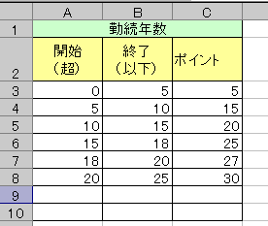
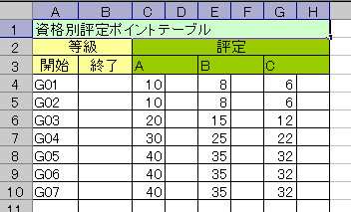
人事管理（退職金管理）
複数の事由別テーブルによる様々なポイント算出パターン
退職金算出用の勤続ポイントや職能ポイントのテーブルを事由別に管理可能です。テーブルはExcelで作成している表を直接システムに取り込むことが可能です
Excelで作成したシートを直接取込み、
退職金計算時のポイント算定などで利用可能
退職金計算
人事管理
５パターンのテーブル ① 勤続テーブル（勤続年数の範囲） ② 資格別評定テーブル（評価、等級） ③ 汎用テーブル１～３ ※事由毎に３次元のテーブルを利用できます
①②はシステムで固定です。③の3種類の表は運用に 応じて設定が行えます
利用可能な属性
事由に指定できる項目
勤続 テーブル
資格別評定 テーブル
勤続年数 評価（考課ランク） 基準日年齢 社員区分 役職
職種 職掌 基準資格等級・号数 成果資格等級・号数 能力資格等級・号数
退職理由
入社形態
自由項目設定（拡張追加項目）
汎用 テーブル１
汎用 テーブル２
テーブル指定できる値
汎用 テーブル３
ポイント
金額
係数
上記の個人属性をテーブルの軸に指定できます

Slide 28
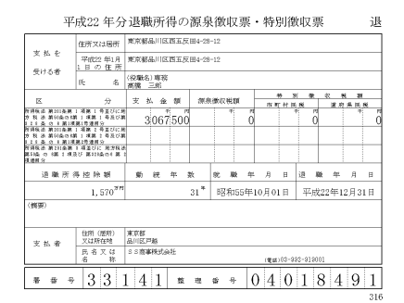
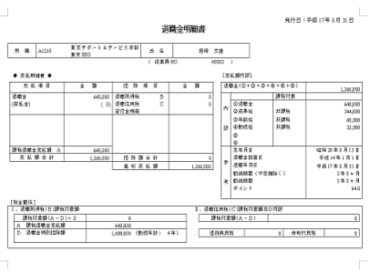

人事管理（退職金管理）
退職金計算と一時金支払業務
退職金管理は退職者への一時金支払のための計算（随時処理）、在籍者のポイント年度更新処理が可能です
退職一時金支払時では、退職金支給明細書、源泉徴収票の印字、銀行振込データ・地方税納付データ作成ができ、支払時には、特別功労金や社内貸付金などの任意の金額を支給・控除する事が可能です
退 職 金 計 算
退職者（随時）
源泉徴収票
退職金支給明細票
在籍者・年次計算
当年度評価 勤続年数 役職・格付
etc
規定の退職金支給額 ＋ 特別功労金 － 社内貸付金
当年度取得ポイント
振込データ
地方税納付データ
退職者別退職金計算 基礎資料 --------------------------------- 氏名 累計 当年 金額 ポイント ポイント
○○太郎 150 30 456,000
退職引当金部門別総括票 ---------------------------
FB/EB
退職金明細書は差込印刷機能を使っているので、
レイアウトを自由に作成できます。

Slide 29
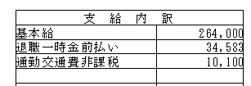
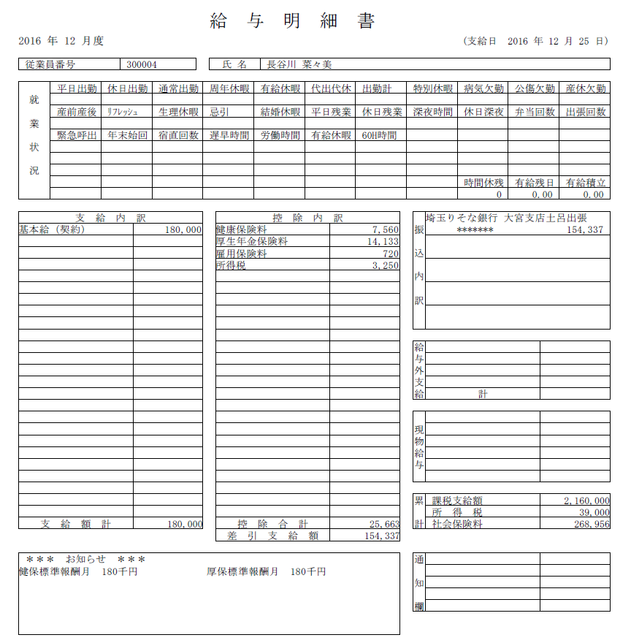
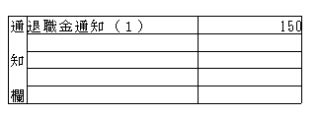
人事管理（退職金管理）
SuperStream-NX 給与管理への連携
退職金前払いの場合は、その支払いのタイミングを「毎月の給与」、「賞与」、「年払い」から選択して給与管理で処理が可能です
社員毎に支払方法を一時金（前払）、一括払いの選択が可能です。ポイント換算方式の場合そのポイント情報を給与明細へ通知情報として印字することも可能です
退 職 金 計 算
前払い退職金
毎月給与支払
賞与払い
年払い
在籍者年次処理
前年まで 累計
当年取得 ポイント
＋
給与管理

Slide 30
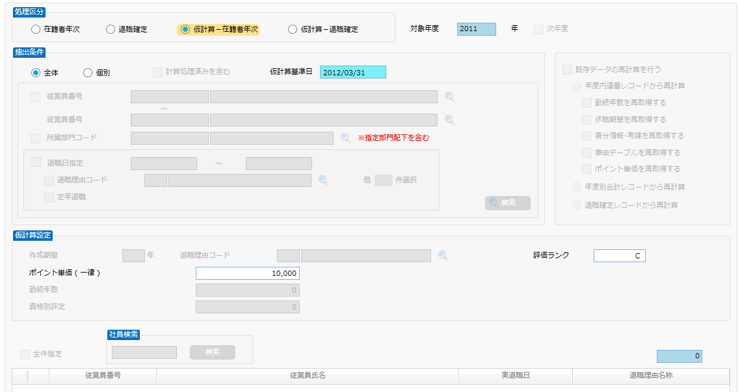
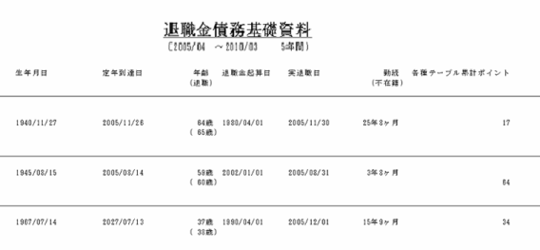
人事管理（退職金管理）
退職金の予測計算処理
退職金の予測計算を行うことが可能です。最大将来５年先までの退職予定者の退職金計算を実施できます
当年度末時点で予測される退職給付引当金を一律の貢献度（評価）により事前に計算を行えます
仮計算するための要素
退職理由
一律の評価ランク
勤続年数
一律のポイント単価
将来の退職予定者
資格別評定
当年末の退職金引当金
当年～5年先まで退職予定者の退職金計算
当年末の退職金引当金予定額の計算

Slide 31
人事管理（退職金管理）
退職給付引当金・退職金支払の仕訳を作成、統合会計へ連携
仕訳の内容は社員区分または役職により、従業員と役員の振分けが可能です。また従業員の
所属異動変更履歴をチェックし、退職金給付引当金の所属部門間の振替も行います
本支店間の処理が発生した場合は、設定に応じて本支店間の仕訳データを作成します
役員・従業員の勘定科目振分け
部門移動
社員区分もしくは役職により、設定科目を振分します
異動にともない、費用計上部門が前期と当期で異なる場合に、退職給付引当金の振替を行います
役職 社員区分
従業員
退職給付引当金
退職給付引当金 ｘｘｘｘｘｘｘ （ A 部門 ）
退職給付引当金 ｘｘｘｘｘｘｘ （ B 部門 ）
役員
役員退職慰労引当金
退職給付引当金計上
退職一時金支払
退職給付引当金 仕訳
退職金支払仕訳
当年度分 退職金費用
退職金支払額
仕訳連携
SuperStream-NX
統合会計

Slide 32
04 マイナンバー対応について （人事・給与共通）

Slide 33
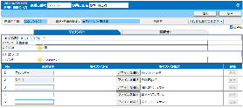

人事・給与管理（マイナンバー管理）
マイナンバーの取得から破棄までを一元管理
Webアプリケーション（人事諸届・照会）を利用してマイナンバー情報を収集し、暗号化されたDBで管理します。退職者のマイナンバーの有効期限を一括設定することも可能です
取 得
管 理
通 知
Web+画像データ添付
利用端末制限
一括メール配信
マイナンバー未登録者
画面編集
チェックリスト
出 力
CSV + 画像データ
CSV
法定調書
操作/アクセスログ
暗号化
破 棄
紙 + コピー
マイナンバー
有効期限
一括設定
マイナンバーの関係する画面は
管理者パスワードが必要
削除

Slide 34


人事・給与管理（マイナンバー管理）
CSVファイルおよび画像ファイルの一括取込
市販のマイナンバー収集システムや、手動収集したマイナンバー情報を一括で取り込む機能です
番号情報だけでなく、番号確認や本人確認用の証憑情報も取込可能です
正常に取込まれた際に、PCに保存された元ファイル情報を自動的に削除することも可能です
※取込可能な画像ファイルの形式：BMP/JPG/JPEG/GIF
取込可能な画像ファイルの最大サイズ：縦394ピクセル × 横583ピクセル
マイナンバーの収集
SuperStream
マイナンバー
収集システム
一括取込機能
手動収集
修正/削除など
取込指示
元ファイル情報
を自動削除
CSV
暗号化
CSV + 画像データ
取込指示画面
マイナンバー

Slide 35
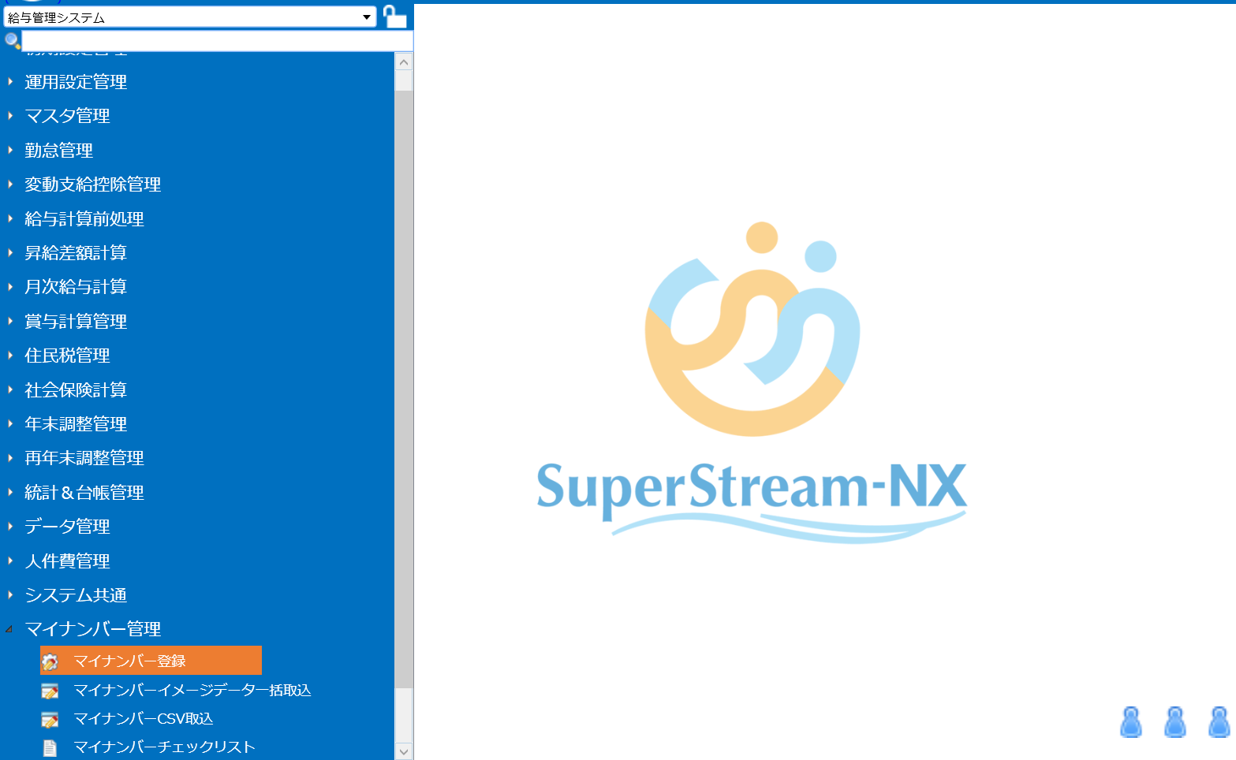
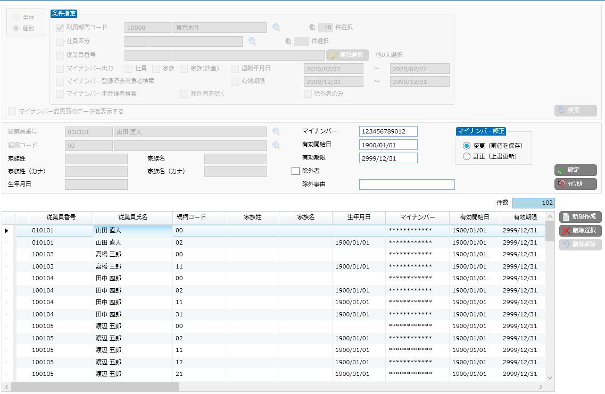
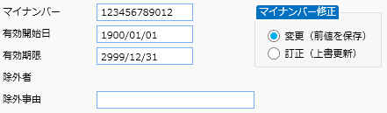
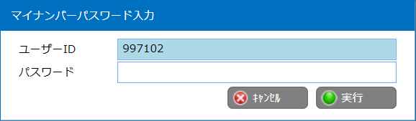
人事・給与管理（マイナンバー管理）
マイナンバー専用パスワードとDB暗号化
マイナンバー登録等のマイナンバー管理機能を利用する場合は、マイナンバーパスワード入力画面を表示します
また、表示制御機能により画面表示の制御も可能です

Slide 36
06 その他資料

Slide 37

ログイン画面
シングルサインオン(MicrosoftEntra ID (旧称 Azure AD))
MicrosoftEntra IDのSAML認証を利用しログインMicrosoftEntra IDのユーザーとSuperStream-NXのログインユーザーを事前に紐づけておくことで、MicrosoftEntra IDの認証が通ると紐づけたログインユーザーで SuperStream-NX にログインします
シングルサインオン
サーバー
ユーザー
MicrosoftEntra ID
エンタープライズ
アプリケーション
ポータル
サイトアクセス
利用開始
WEBサーバー
MicrosoftEntra IDログイン
※未ログイン時のみ
NXログイン処理
NX起動
ログイン後の画面が表示される
※NX Cloudでは「シングルサインオン(MicrosoftEntra ID) 」機能は利用できません。

Slide 38



API連携（銀行マスタAPI）
全銀協提供の銀行・支店情報を取得するAPI
全国銀行協会から提供されている最新の銀行データ、銀行支店データを、SuperStream-NXの画面上からボタン1つで取得、更新できるAPI サービスです
全銀協のマスタデータは毎月、第一営業日に最新化します
Ａ社
A社
銀行支店マスタ
最新マスタに更新
銀行データ
支店データ
最新マスタに更新
銀行支店マスタ
B社
C社
銀行支店マスタ
最新マスタに更新
＊「SuperStream-NX 銀行/支店APIオプション」の年間申込が必要です（有償）

Slide 39
06 稼働環境

Slide 40
人事給与ソリューション 稼働環境
SuperStream-NX
人事管理・給与管理
SuperStream-NX field/HR
人事諸届・照会
SuperStream-NX TM
勤怠管理
SuperStream-NX GM
グループ経営管理
DB Server
Application Server
Web Application Server
Server（Cloud）
DB Server
Application Server
Windows
データベースの
システム要件に適合
していること
Oracle Weblogic Server
Apache Tomcat
Windows
Windows
Windows
Oracle
（Unicode/Shift-JIS)
IIS
SVF
クライアント
■ Microsoft Edge
■ Google Chrome
■ Mozilla Firefox
■ Windows
クライアント
■ Microsoft Edge
■ Google Chrome
■ Mozilla Firefox
■ Windows
クライアント
■ Windows
クライアント
■ Windows
■ .NET Framework
■ Adobe Reader / Adobe Acrobat
■ Microsoft Excel（ストアアプリ版を除く）
■ Microsoft Word（ストアアプリ版を除く）
モバイル
■ iOS
■ Android
モバイル
■ iOS
■ Android
モバイル
■ iPadOS
■ iOS
■Windows
スレートPC(タブレットPC)が対象
※詳細情報等は最新版の稼働環境表を別途ご確認ください

Slide 41
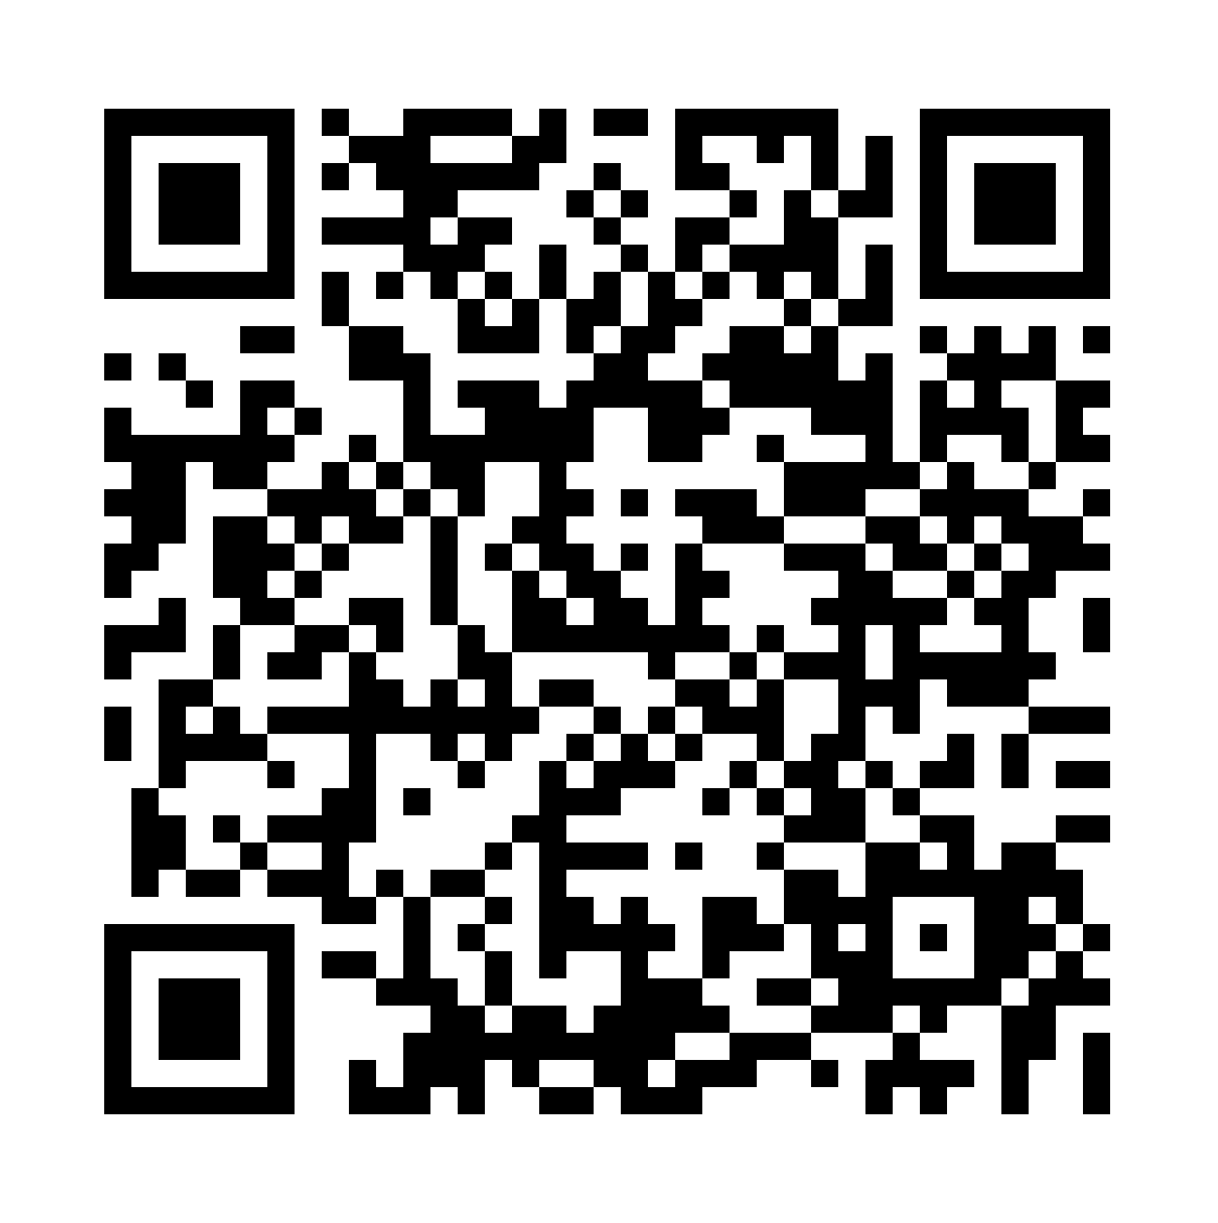

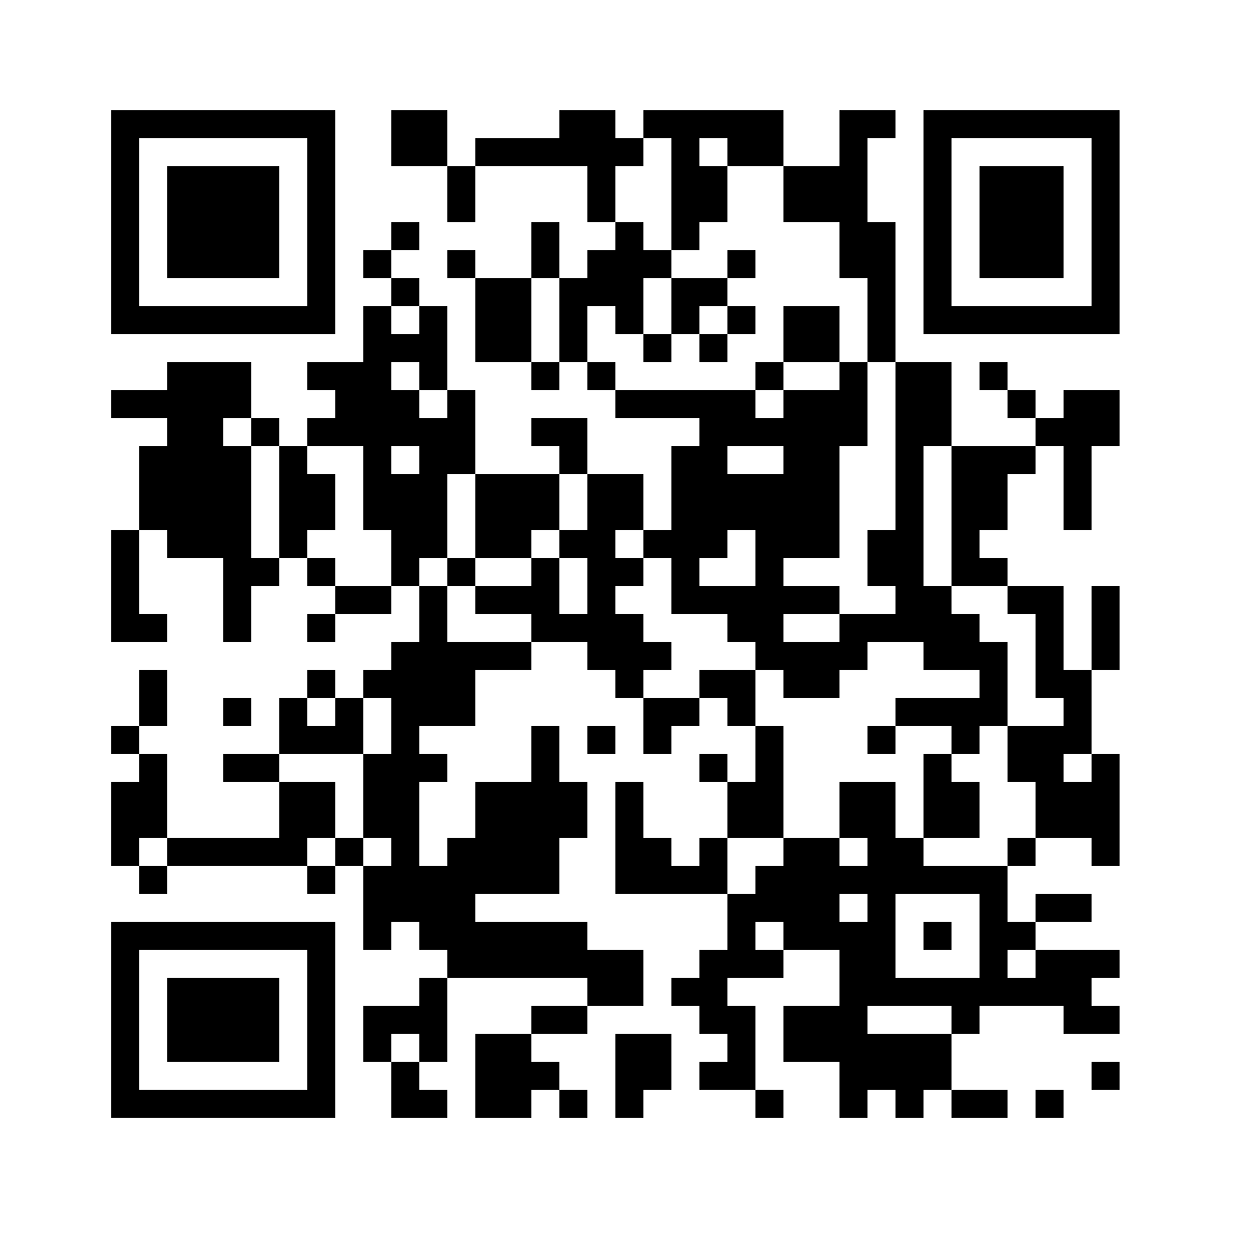
会計・人事を変える。
もっとやさしく、 もっと便利に、もっと楽しく
www.superstream.canon-its.co.jp/
公式SNS更新中
@superstream.nx
@SuperStream_NX

